Slide 1
Open-Falcon
互联网企业级监控解决方案 —— 小米

Slide 2
监控系统
是整个运维环节，乃至整个产品生命周期中最重要的一环，事前及时预警发现故障，事后提供翔实的数据用于追查定位问题，分析业务指标等
是最重要的运维基础设施之一

Slide 3
现状
小公司 / 创业团队
  < 500台服务器规模
  开源方案：Zabbix、Nagios、Cacti...
  云服务提供商：监控宝 等
BAT级别
  > 10万台服务器规模
  投入大量人力，内部自研，与业务耦合严重
  没法作为产品推出
中间阶层
  无从可选！

Slide 4
Zabbix遇到的问题
随着公司业务规模的快速发展
  用户“使用效率”低下，学习成本很高
  监控系统自身不具备水平扩展能力，无法支撑业务需求
  告警策略的维护、变更代价太大，导致运维人员“深陷其中 无法自拔”
  不利于自动化，不利于与运维平台等基础设施整合
  ......

Slide 5
寻求新思路
「Open-Falcon 」 互联网企业级监控解决方案，让所有的“中间阶层”有所选！

Slide 6
Open-Falcon
Open-Falcon是小米运维团队设计开发的一款互联网企业级监控系统
目标是提供最好用、最人性化的互联网企业级监控解决方案
项目主页：http://open-falcon.com
Github：https://github.com/xiaomi/open-falcon

Slide 7
设计原则
人性化
  易部署、易运维、易使用
高可用
  区域自治、多机房支持、无核心单点
可扩展
  水平扩展、插件扩展、功能扩展

Slide 8
Highlights
数据采集免配置：无须预定义、agent自发现、支持Plugin、主动推送模式
容量水平扩展：生产环境每秒20多万次数据收集、告警、存储、绘图，可持续水平扩展。
告警策略自发现：Web界面、支持策略模板、模板继承和覆盖、多种告警方式、支持回调动作。
告警设置人性化：支持最大告警次数、告警级别设置、告警恢复通知、告警暂停、不同时段不同阈值、支持维护周期，支持告警合并。
历史数据高效查询：秒级返回上百个指标一年的历史数据。
Dashboard人性化：多维度的数据展示，用户自定义Dashboard等功能。
架构设计高可用：整个系统无核心单点，易运维，易部署。

Slide 9
在小米的应用
覆盖率
  机器监控指标 1000万+ （周期1分钟）
  业务指标：3000万+（周期5分钟）
  平均吞吐量：25万+/秒
覆盖面
  机器基础监控（装机初始化agent、自发现、主动采集）
  网络设备（SNMP）
  业务指标（业务代码内嵌基础库，主动采集、主动上报）
  MySQL/Hbase 集群metric （主动上报）

Slide 10
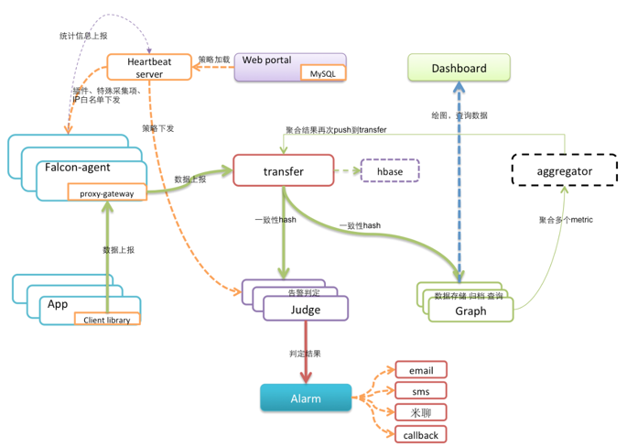
Architecture
所有核心组件，支持水平扩展

Slide 11
一个完整的监控系统，包括四部分
  数据采集
  告警
  数据图表展示/Dashboard
  历史数据挖掘

Slide 12
数据采集

Slide 13
服务器基础指标
Agent自发现的基础采集项
  单机400+指标
  插件扩展（进程资源、磁盘损坏、NTP偏移、crond存活...）
  包括不限于以下方面：
CPU
磁盘
网络相关
进程存活
时钟偏移
机器内核参数配置
内存
IO
端口存活
进程资源消耗
负载
netstat采集
ss 命令采集
详细指标请参考：http://book.open-falcon.com/zh/faq/linux-metrics.html

Slide 14
服务实例采集项
  [基础库] 业务代码加载基础库，服务实例在运行过程中，主动采集和push相关指标到监控控系统
    比如Login接口: cps、latency 等等
  [ngx-lua-module] 嵌入Nginx中，主动采集7层业务的各项指标
    比如5xx、4xx、200次数，QPS， Lantency，服务可用度等等
  [自定义脚本] 用户自行汇总采集项，统一push到监控系统
    比如MySQL集群、HBase集群的metric采集

Slide 15
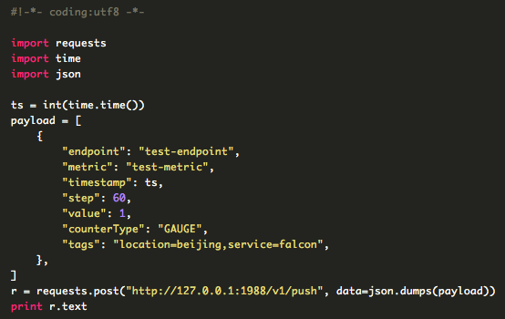
自定义数据采集
  场景
    线上某服务的qps、在线人数
    某个接口的响应时间
    某个页面的状态码（500、200）
    某个接口的请求出错次数
    某个业务的每分钟的收入统计
    ......

Slide 16
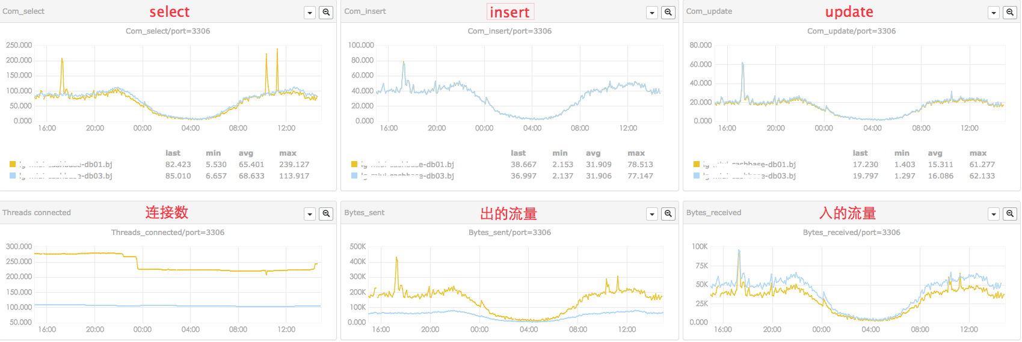
实践：MySQL指标采集
Github: https://github.com/open-falcon/mymon.git
详细介绍

Slide 17
实践（续）
Memcache监控
  http://book.open-falcon.com/zh/usage/memcache.html
Redis监控
  http://book.open-falcon.com/zh/usage/redis.html
RabbitMQ监控
  http://book.open-falcon.com/zh/usage/rabbitmq.html
交换机监控
  http://book.open-falcon.com/zh/usage/switch.html

Slide 18
数据采集小结
采集项无需在server端预定义，直接push即可
基础采集项全部是自发现，无需配置（由agent完成）
插件支持审核机制，支持自动更新分发
实例采集项，提供统一的基础库，指标覆盖到每个接口
用户可以自定义push数据到监控系统（Hbase/MySQL/...）

Slide 19
告警

Slide 20
特点
人性化
  支持告警恢复通知
  支持最大告警次数设置
  支持维护周期设置
  支持告警回调动作
  分时段阈值
  告警分级
  告警合并
  告警升级

Slide 21
特点
判定元语满足基本需求
  连续N次都满足条件 —— 触发
  连续N次最大值、最小值、平均值、和值 满足条件 —— 触发
  支持突升突降：一段时间内，指标变化超过一定绝对值或者一定比例 —— 触发

Slide 22
vs Zabbix
  模板支持继承的同时支持覆盖策略项
  较为强大的数据模型
  tag化描述告警策略
  与服务树结合—— 实例上下线自动变更监控
  水平扩展

Slide 23
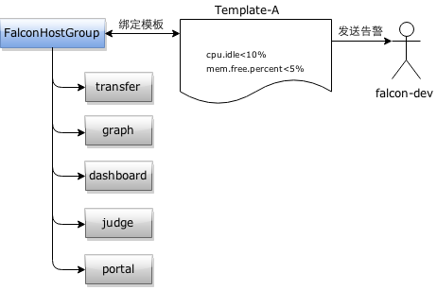
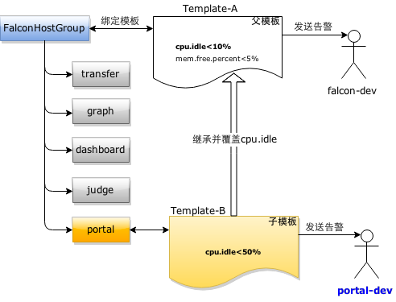
模板继承和覆盖
场景一
  监控FalconHostGroup这个服务器分组下面所有服务器，cpu.idle不能低于10%，否则发送告警给falcon-dev组。
解决方案
  我们直接给FalconHostGroup分组绑定Template-A即可！
新场景
  在场景一的基础上，监控portal这个分组下面的所有服务器，cpu_idle不能低于50%，否则发送告警给portal-dev组
解决方案
  维持场景一的解决方案不变
  给portal分组额外绑定一个子模板Template-B，并且覆盖掉其父模板中的cpu.idle阈值 和 告警接收人

Slide 24
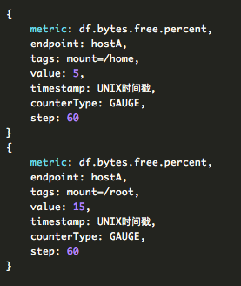
数据模型
metric
  代表这个采集项具体度量的是什么
endpoint
  代表metric的主体（属主）是什么
tags
  一组逗号分割的键值对，对metric进一步描述和细化
timestamp
  UNIX时间戳，描述产生该数据的时间点
step
  描述该采集项的汇报周期，单位为秒
counterType
  COUNTER或者GAUGE二选一，描述该采集项的类型
注：上图描述了hostA的root分区和home分区的磁盘空间可用百分比（df.bytes.free.percent），每隔60秒上报一次

Slide 25
tag化描述告警策略
场景一：hostA的所有磁盘分区可用量百分比，小于5%，触发告警
  hostA是一台hadoop的DataNode服务器，共挂载了12块数据盘（data1，data2 ... data12）
解决方案
  metric=df.bytes.free.percent && endpoint=hostA < 5%

Slide 26
tag化描述告警策略
场景二
  只要hostA的root分区可用百分比，小于10%，触发告警
解决方案
  metric=df.bytes.free.percent && endpoint=hostA && mount=/root < 10%

Slide 27
tag化描述告警策略
场景三：falcon业务的所有服务器，cpu空闲率低于20%，触发告警
  假如falcon业务共有100台服务器
解决方案
  metric=cpu.idle && service=falcon < 20%

Slide 28
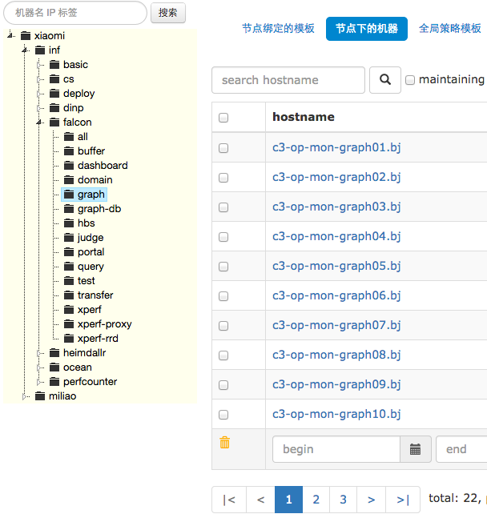
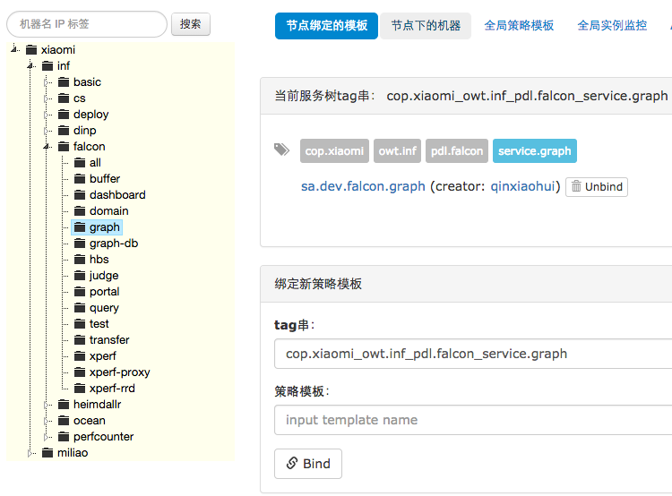
实例上下线自动变更监控
服务树节点 和 HostGroup 动态对应
  服务器进出节点，监控系统自动感知
HostGroup 绑定 策略模板
  该HostGroup下面的所有服务器，自动拥有该模板的所有策略

Slide 29
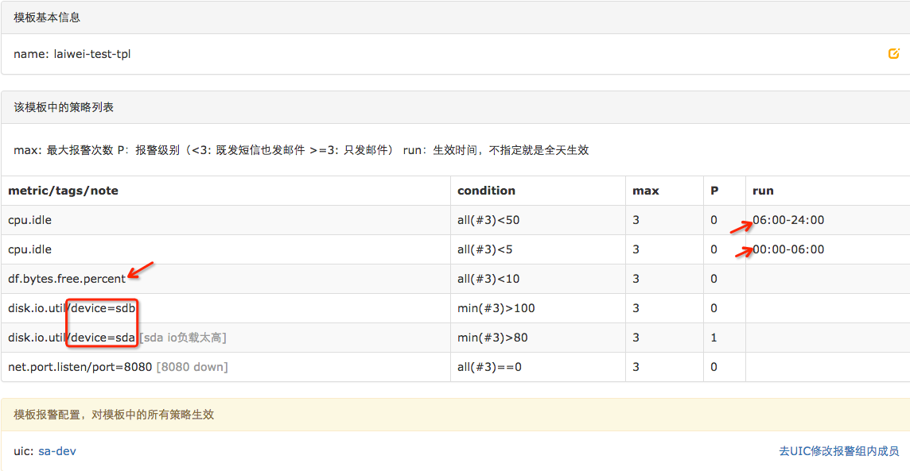
告警策略——举例
df.bytes.free.percent 这条策略表示home分区，root分区，data分区都会生效，不用挨个配置多条
cpu.idle 这是一个分时段的阈值
disk.io.util 指定了device这个标签，表示sda和sdb不同的阈值

Slide 30
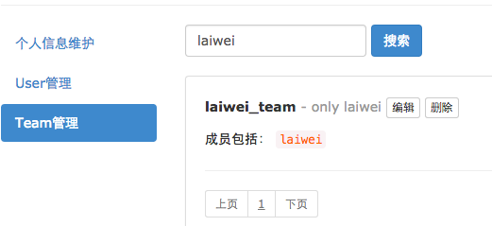
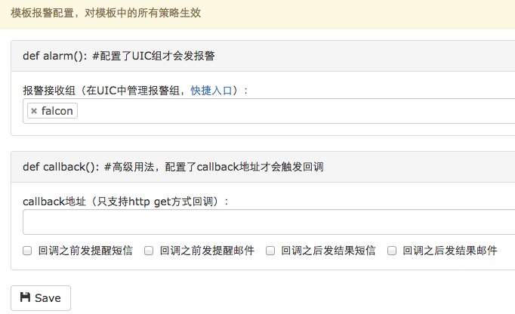
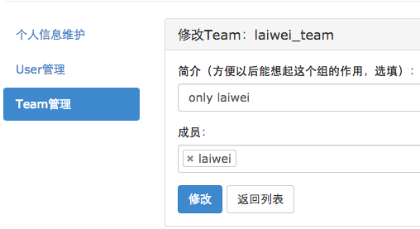
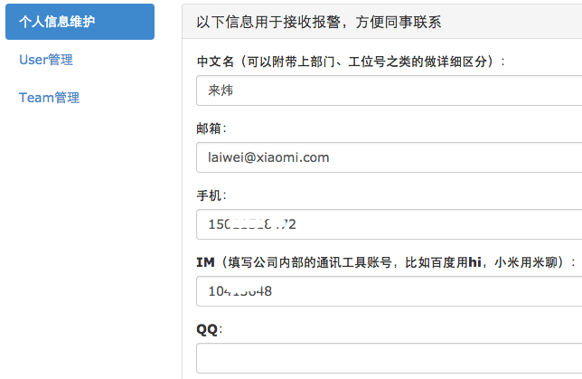
告警Action
支持发短信、发邮件、发米聊
支持http的回调接口（动态参数支持）

Slide 31
Dashboard

Slide 32
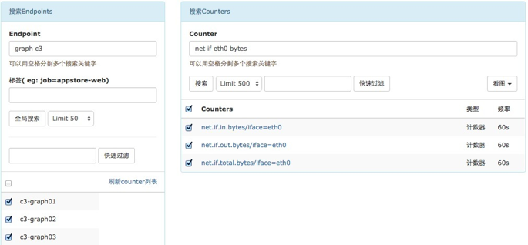
Dashboard 首页

Slide 33
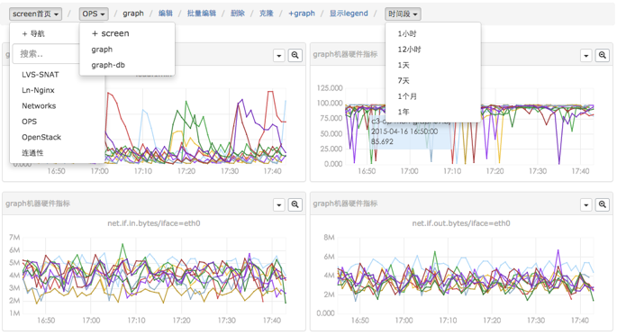
Screen

Slide 34
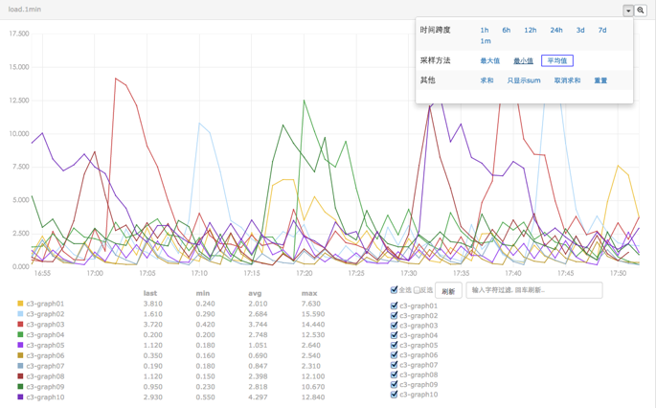
大图

Slide 35
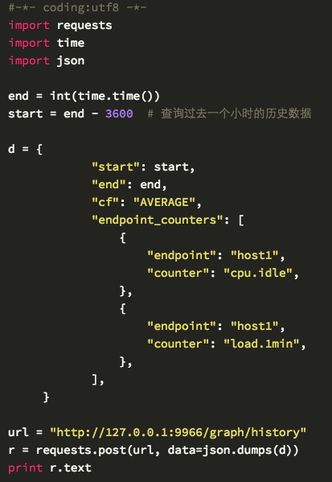
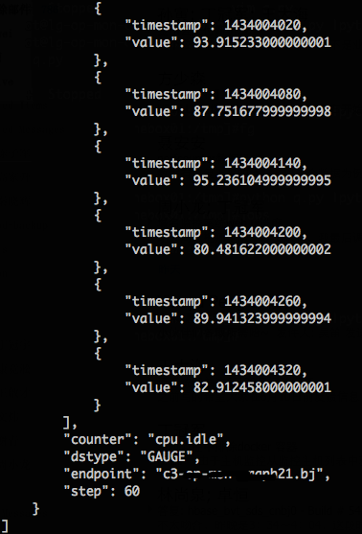

历史数据获取
所有push到open-falcon的数据，都可以通过API获取到。

Slide 36
数据
报警数据
  最近的点，存储在内存中，用于告警判定
绘图数据
  falcon-graph && rrdtool，数据采样，老化
  默认存储5年
详细数据
  opentsdb && hbase （doing），用于数据挖掘分析

Slide 37
谢谢

